Slide 1
Гражданское и нравственно-патриотическое воспитание младших школьников.

Slide 2
-
процесс, посредством которого учащиеся развивают способности, отношения и формы поведения, позитивно ценные для общества, в котором они живут и достигают социальной компетентности.

Slide 3
Основные принципы:
принцип непрерывности;
принцип активности;
принцип жизненной реализации.

Slide 4
структура гражданского воспитания:
урочная деятельность
внеурочная деятельность
предметы, уроки, факультативные занятия
экскурсии, праздники, выставки, викторины, классные часы, и другие формы внеурочной деятельности

Slide 5
виды деятельности:
аудиторная;
кружковая;
краеведческая;
проектная;
экологическая;
поисково-исследовательская;
правоохранительная;
патриотическая.

Slide 6
В структуре рабочей программы по внеурочной деятельности «Наш край родной» для учащихся 1-4 классов выделяются следующие основные разделы:
природа и мы;
мой город ,посёлок;
мир людей;
мир животных и растений;

Slide 7
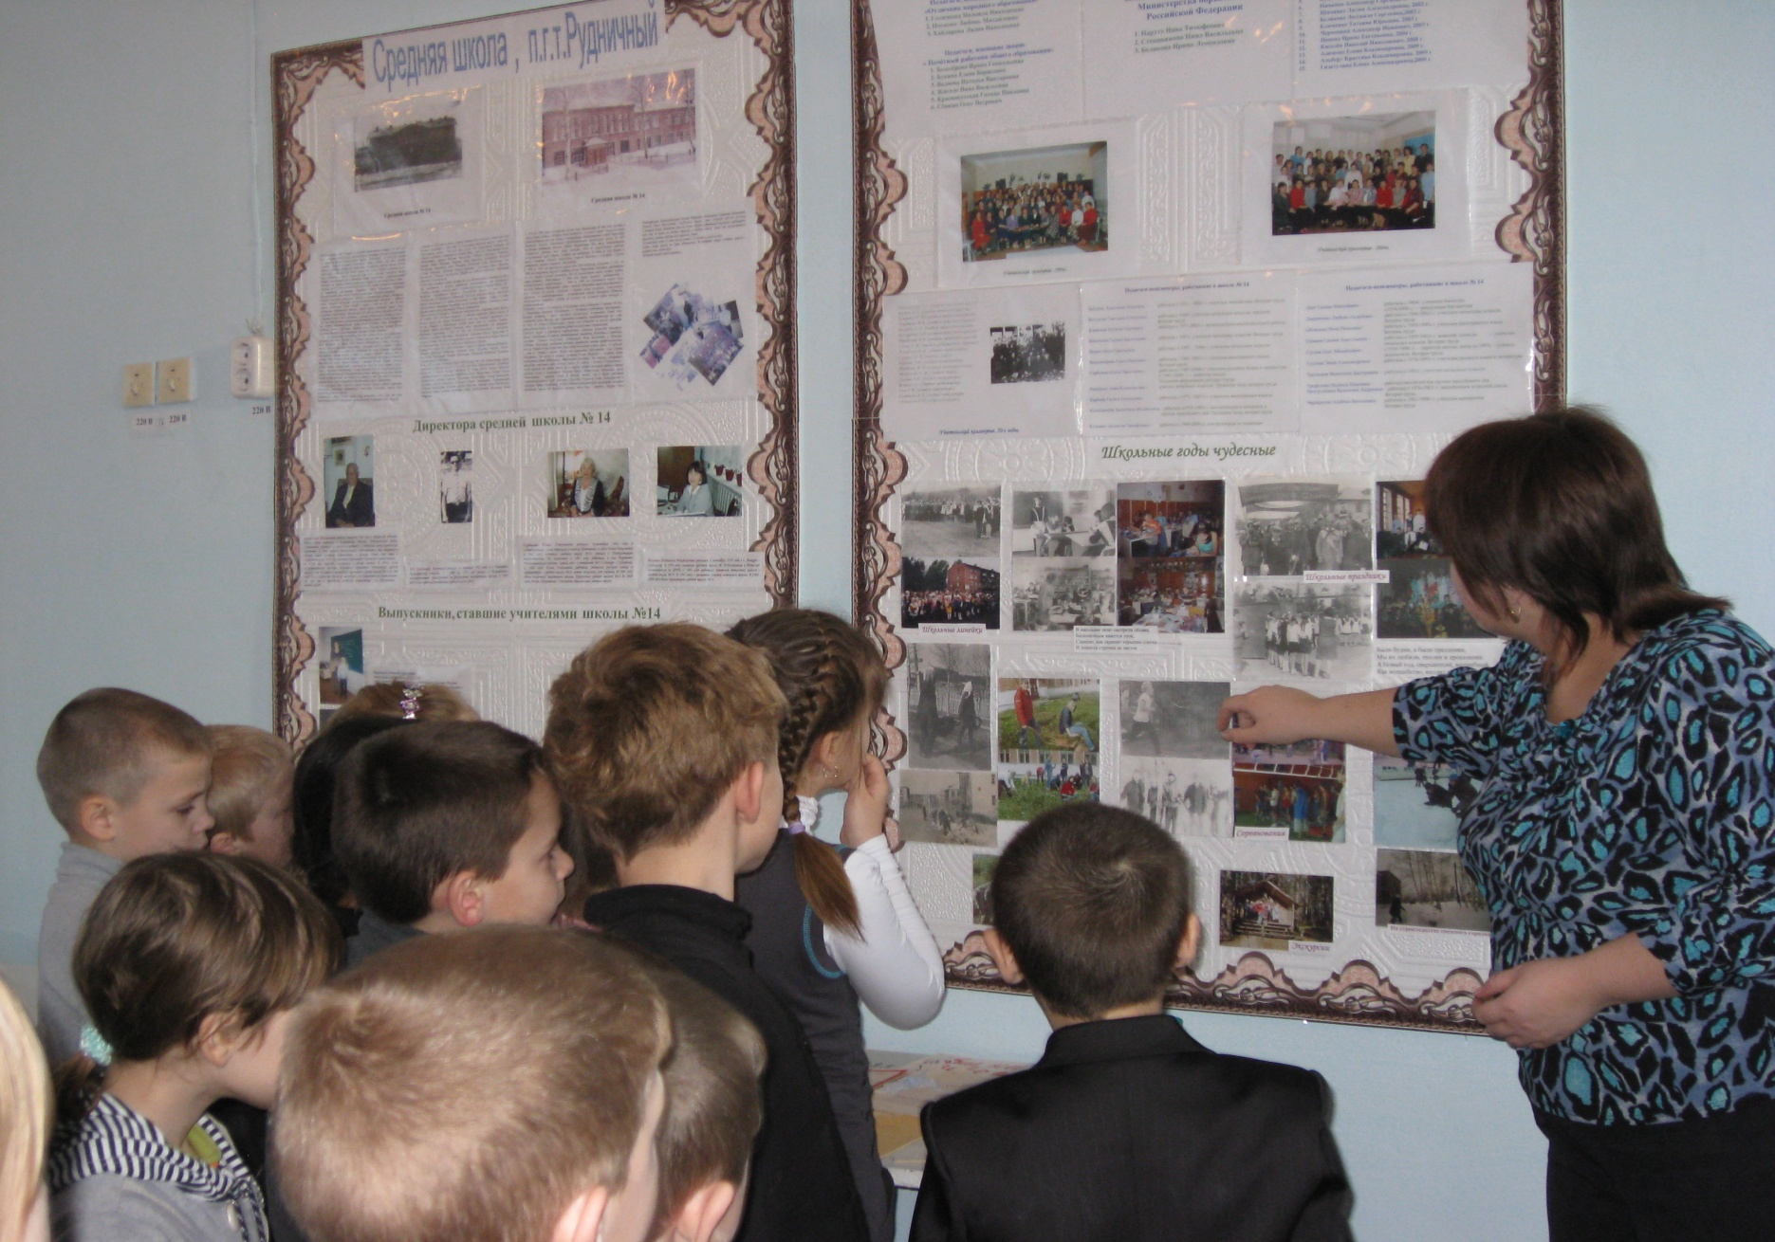
ШКОЛЬНЫЙ МУЗЕЙ

Slide 8
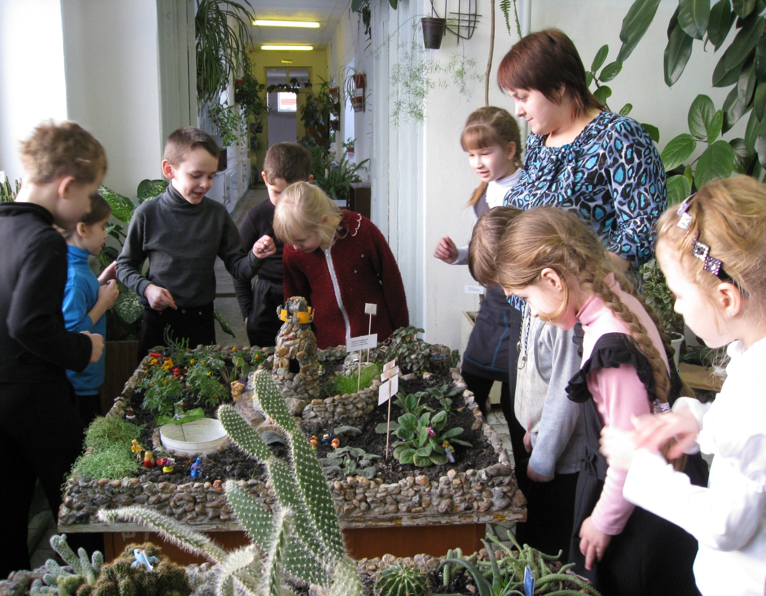
ШКОЛЬНЫЙ «Зимний сад»

Slide 9
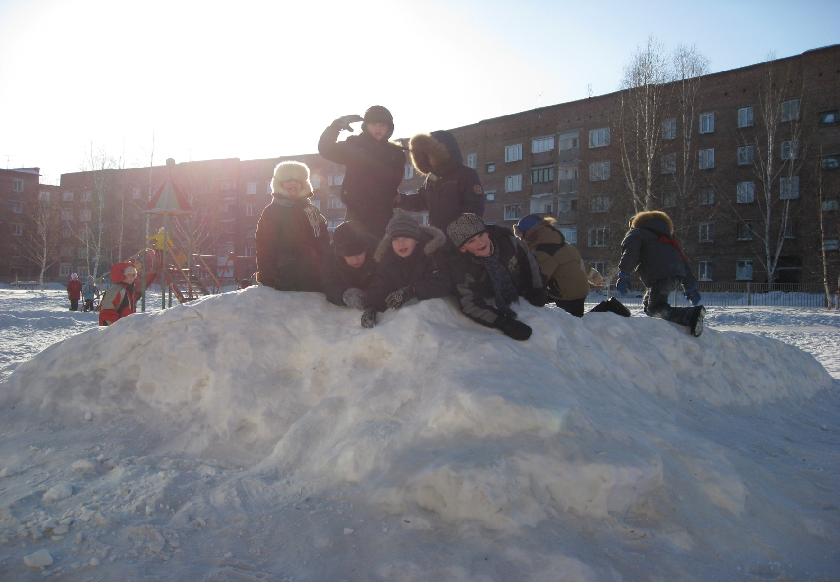
экскурсия «Зимние изменения в природе»

Slide 10
Совместная деятельность учителей и учащихся в современных условиях может стать одним из эффективных средств воспитания гражданственности у учащихся потому, что личностные преобразования могут происходить только в процессе собственной практической деятельности.

